Slide 1





GitHub Desktop
GitKraken
IDE

Slide 2

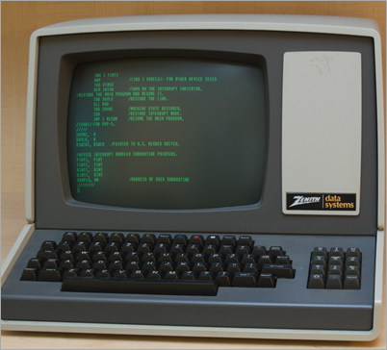
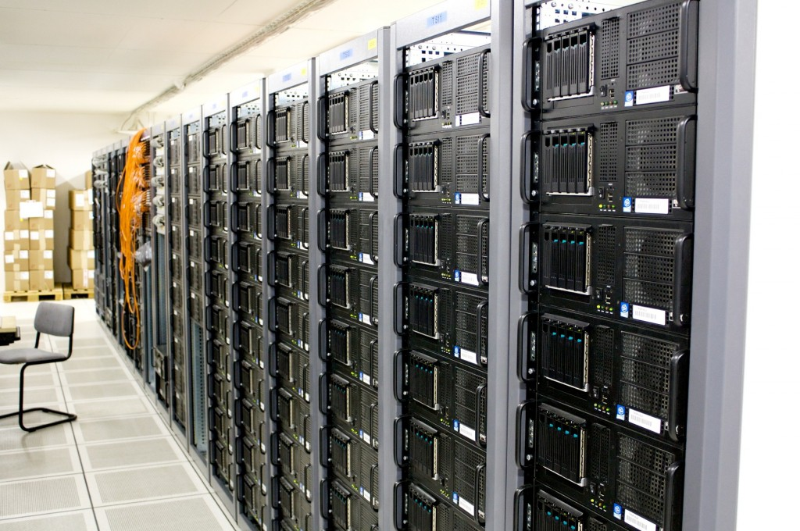

GitHub Desktop
GitKraken
IDE

Slide 3
Begriffe vereinfacht erklärt
GIT
Repo
Workspace
(IDE,
Ordner,
etc.)

Slide 4
Begriffe vereinfacht erklärt
GIT
Repo
Workspace
(IDE,
Ordner,
etc.)
~~~~~~~~~~~~
~~~~~~~~~
~~~~~
~~~~~~~~~~~~
~~~~~~~~~~~~
~~~~~~~~~
~~~~~
~~~~~~~~~~~~
Datei
Datei

Slide 5
Add, Commit, Tag
~~~~~~~~~~~~
~~~~~~~~~
~~~~~
~~~~~~~~~~~~
~~~~~~~~~~~~
~~~~~~~~~
~~~~~
~~~~~~~~~~~~
Add
~~~~~~~~~~~~
~~~~~~~~~
~~~~~
~~~~~~~~~~~~
Add

Slide 6
Add, Commit, Tag
~~~~~~~~~~~~
~~~~~~~~~
~~~~~
~~~~~~~~~~~~
~~~~~~~~~~~~
~~~~~~~~~
~~~~~
~~~~~~~~~~~~
~~~~~~~~~~~~
~~~~~~~~~
~~~~~
~~~~~~~~~~~~
~~~~~~~~~~~~
~~~~~~~~~
~~~~~
~~~~~~~~~~~~
~~~~~~~~~~~~
~~~~~~~~~
~~~~~
~~~~~~~~~~~~

Slide 7
Add, Commit, Tag
~~~~~~~~~~~~
~~~~~~~~~
~~~~~
~~~~~~~~~~~~
~~~~~~~~~~~~
~~~~~~~~~
~~~~~
~~~~~~~~~~~~
~~~~~~~~~~~~
~~~~~~~~~
~~~~~
~~~~~~~~~~~~
~~~~~~~~~~~~
~~~~~~~~~
~~~~~
~~~~~~~~~~~~
Commit
Tag
~~~~~~~~~~~~
~~~~~~~~~
~~~~~
~~~~~~~~~~~~

Slide 8
Push, Pull
remote
(upstream)
local
Pull
Push

Slide 9
Clone
remote
(upstream)
local
Clone

Slide 10
Push replaced by Pull Request
remote
(upstream)
local
Pull-Request
Pull

Slide 11
Timeline
Branch
Branch
Merge
HEAD
Branch
HEAD ist wo wir sind

Slide 12
Timeline
Branch
Branch
Merge
Checkout
HEAD
Branch
HEAD ist wo wir sind
Muss nicht vorne sein, muss nicht auf dem Master sein
Wechseln mit “checkout”

Slide 13
Timeline
Branch
Branch
Merge
HEAD
Branch
Wo ist der Unterschied?

Slide 14
Diff – Vergleiche Daten
~~~~~~~~~
~~~~~~~~~
~~~~~~
~~~~~~~
~~~~~~~~~~~~
~~~~~~~~~
~~~~~
~~~~~~~~~~~~
???

Slide 15
Diff – Muss nicht gleiche Datei sein!
~~~~~~~~~
~~~~~~~~~
~~~~~~
~~~~~~~
~~~~~~~~~~~~
~~~~~~~~~
~~~~~
~~~~~~~~~~~~
~~~~~~~~~~~~
~~~~~~~~~
~~~~~
~~~~~~~~~~~~
???

Slide 16
Stash
Branch
Branch
Merge
HEAD
Checkout
Branch
Uncomited!
Was passiert mit Daten die noch nicht commited sind?

Slide 17
Stash
Branch
Branch
Merge
HEAD
Branch
Uncomited!
Stach
~~~~
~~~~

Slide 18
Add, Commit, Tag
Stach 1
Stach 2
Stach 3
~~~~~~~~~~
~~~~~~~~~~
~~~~~~~~~~
~~~~~~~~~~~~
~~~~~~~~~~~~
~~~~~~~~~~~~
Ist eine FIFO
Pull / Pop
Kann durchsucht werden!

